Slide 1
Математика
Учитель начальных классов
ГБОУ СОШ №664 г. Москвы
Кочанова Галина Анатольевна

Slide 2
Подготовка к уроку:
Сегодня прекрасный осенний день.
У меня отличное настроение.
Я буду внимательно слушать учителя.
И у меня все получится.

Slide 3
Запиши число, которое на 1 больше,чем
9899, 10003
9900,10004

Slide 4
Запиши число, которое содержит 30 единиц класса тысяч
30000

Slide 5
Запиши число, которое на 1 меньше,чем
700000, 100000, 100003
699999,99999,100002

Slide 6
Запиши число, которое содержит572 десятка
5720

Slide 7
Запиши число100, а рядом число, которое в 100раз больше его.
100, 10000

Slide 8
Сколько всего сотен в числе 230454 ?
2304сот.

Slide 9
Запиши наибольшее пятизначное число
99999

Slide 10
Представь в виде суммы разрядных слагаемых
8025=
8000+20+5

Slide 11
1мм 1см 1 коп. 1км 1мин. 1м 1дм 1руб. 1см² 1 час 1дм²
Распределите единицы по группам
1группа 2 группа 3 группа 4 группа
1 мм
1 см
1 дм
1 м
1 км
1 мин
1 час
1 коп.
1 руб.
1 см²
1 дм²

Slide 12
Тема
Единица длины
К И Л О М Е Т Р

Slide 13
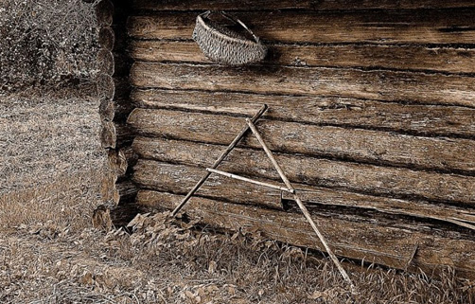
Землемерный сажень

Slide 14
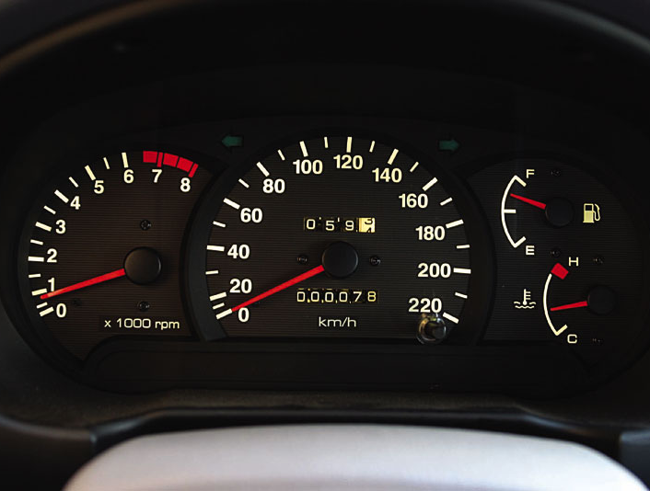
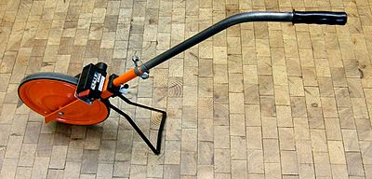
Одометр

Slide 15
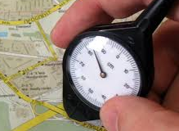
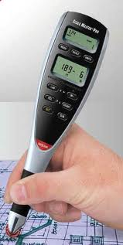
Курвиметр

Slide 16
физминутка

Slide 17
Реши задачу
160 м ? 140 м
1км

Slide 18
Реши задачу
160 м 1км 140 м
?

Slide 19
Догадайся какой единицей измерения пользовались
Ширина стола 6
Высота дерева 12
Толщина книги 20
дм
м
мм

Slide 20
Догадайся какой единицей измерения пользовались
Длина карандаша13
Путь от города до дома 18
см
км

Slide 21
Домашнее
задание
Стр.37 №155.

